Slide 1
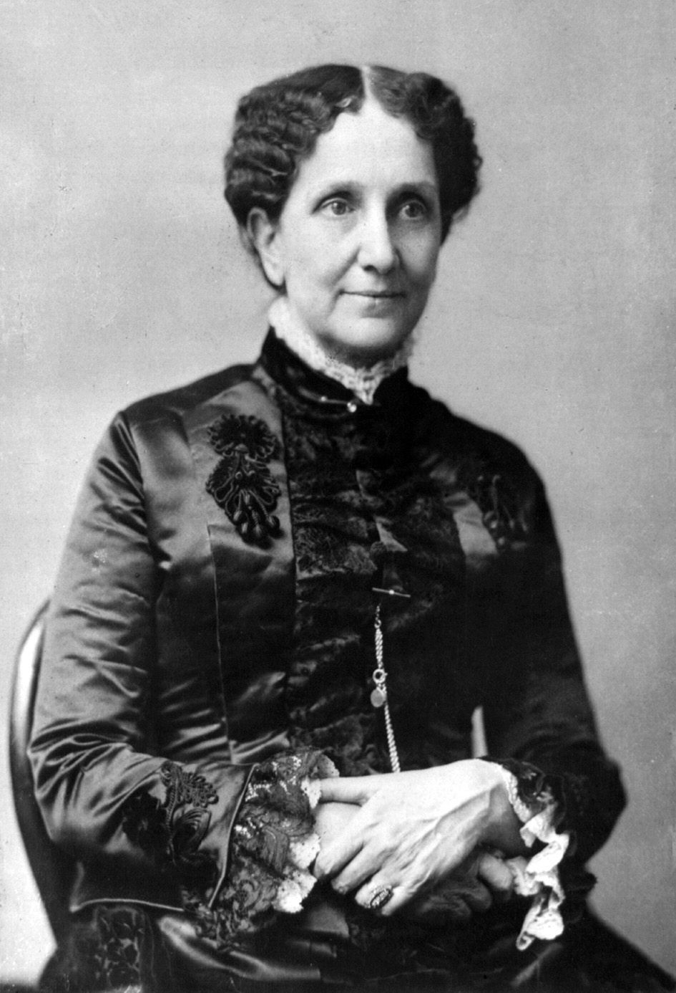
分辨異端
第六課 -- 基督教科學會
基督教科學會由艾迪夫人創立，主張信心治療法。
本簡報將探討其歷史的發展和教義上的錯謬。
By 治宏弟兄

Slide 2
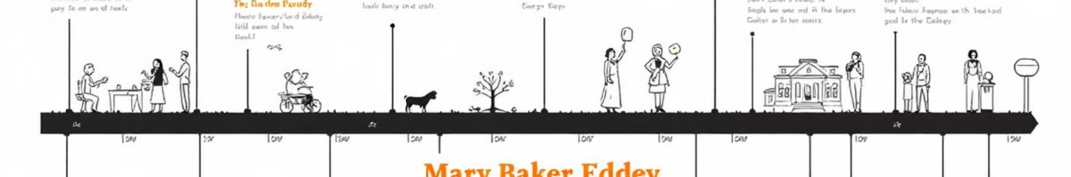
艾迪夫人的生平 1821-1910
1
早年生活
1821 年 7 月 16 日出生在新罕布希爾州博鎮的一座農舍。艾迪是家中六個孩子中最小的一個.
她父親馬克·貝克是一位堅定的加爾文主義者，也是蒂爾頓公理會的活躍成員。
艾迪和她父親的關係一直不穩定。埃内斯特·薩瑟蘭·貝茨和約翰·V·迪特莫爾在 1932 年寫道，貝克試圖用嚴厲的懲罰打破艾迪的意志，儘管她的母親經常幹預；與她父親的嚴格宗教信仰形成鮮明對比的是，艾迪的母親被描述為虔誠、安靜、輕鬆和有教養的，在艾迪的成長過程中對她產生了仁慈的精神影響。
健康問題：艾迪有時會突發疾病。認識她家人的人形容她會突然倒在地上，扭動著身體尖叫，或者沉默不語，似乎失去了知覺，有時會持續幾個小時。

Slide 3
艾迪夫人的生平 1821-1910
2
婚姻及轉折點
第一次婚姻1843年12月：喬治·W·加爾佈雷思（George W. Glover）1844 年 6 月在北卡羅來納州威爾明頓居住在期間死於黃熱病。留下她和遺腹子。
第二次婚姻1853 年，艾迪與牙醫丹尼爾·派特森（Daniel Patterson）醫生結婚。拜訪有一位「能叫人不藥而癒的神醫」催眠療法醫生昆比（Phineas P. Quimby），就往訪求醫。儘管這種“治癒”只是暫時的，但她賦予了它宗教意義，而昆比卻不這麼認為。^{[ 38 ]}艾迪認為，這是耶穌基督施行的同一種治療方式。1862 年，她宣稱由聖經啟示而發現基督治病的原理，並從自己的康復和其他病例得到證實。此後，她開始四處宣揚她的發現，為人治病，招收學生，教授這種「心靈醫術」，組織基督教科學派。 1873 年，艾迪因通姦與丹尼爾·派特森離婚。 作《科學與健康附解經之匙》的確是抄襲昆比的學說。1875 年，她寫成《科學與健康》一書述說其原理及精神療法，成為「基督教科學會」的教科書和教義權威。
第三次婚姻 1877 年，和她的一位學生追求者阿薩·吉伯特·艾迪（Asa Gilbert Eddy）結婚。 原是她的學生，也是第一位自稱為「基督教科學行醫者」。 1882 年6月阿薩·吉伯特·艾迪去世。

Slide 4
艾迪夫人的生平 1821-1910
3
晚年成就
1879 年始，她不斷推廣她的事業，成為正式的宗教活動。她與學生在波士頓建該派的母會，後又創辦學院，培養本派醫師和教師；畢業生到各地建立診所和教會。以後，有些教師修正她的觀點，甚至分裂對抗 。
1889 年後，艾迪關閉學院，解散原有團體，進行內部改革，穩固自己的控制權。她以讀經師取代各分會的牧師，制訂《母會手冊》，要求各分會遵守。
艾迪夫人在教會中享有無上權威，他們的《教會手冊》規定任何信徒必須聽命於她的教導，違者開除會籍。艾迪夫人又自視為《啟示錄》十二章所說的那位婦人（那懷孕的婦人，正統教會一般解釋說這「婦人」是代表教會），帶來啟示之光。雖然基督教科學會並沒有正式把她當為神明供奉，但艾迪夫人有意把自己神化。要求教友稱她為母親，她把主禱文的第一句修改和解釋為「我們的父母神」。所以有些基督教科學派的人士說：「耶穌基督是上帝父性的男性代表；在這個時代，艾迪夫人是上帝母性的女性代表。」
這些妄自尊大的行徑，正是聖經所指責的表現（帖後 2：1-4）。晚年時交權給“五人理事會”。她死後，理事會與基督教科學出版協會發生權力之爭，自認為繼承人的貝爾夫人和斯蒂岑夫人分庭抗禮。許多主張基督教科學應該發展的醫師和教師退出或被逐出母會，但仍在進行精神療法活動。

Slide 5




基督教科學會的發展
1875年 《科學與健康暨解經之鑰》
1879年
在波士頓建立母會
1883年
出版《基督教科學報》月刊
1908年
發行《基督科學箴言報》 報紙在1950年至 2002年間曾七次榮
獲普利策獎

Slide 6




基督教科學會的核心教義
1
上帝是絕對善與完美
2
物質世界是虛幻的
3
真理存在於精神層面
4
信心可治癒一切疾病

Slide 7
與正統基督教的主要分歧
概念 | 基督科學會 | 正統基督教
上帝 | 上帝是絕對的精神存在，無形無質，完全善良，創造並維持宇宙的運行。生命、真理和愛組成了三位一體的神 – 即為父為母的神。，顯示著多神主義，而非那位永在的「我是」。 | 上帝是三位一體（父、子、聖靈），既是創世的神，也是個人的救主。聖父、聖子、聖靈合一的工作：
耶穌基督 | 耶穌是個凡人，而基督則是神的意念。耶穌是上帝的精神體現，通過示範心靈治癒來展現神的力量。否認耶穌的永恆神性。（耶穌基督）具雙重位格，直至升天為 止。那時耶穌消失無跡；基督繼續存在。 | 耶穌是神與人的合一體，借著他的生、死和復活為人類的罪贖回。
聖靈 | 聖靈就是「神聖的科學」，是永生、真理和愛的發展。 | 聖靈是三位一體中的一位，與父神和子神共同存在，作用是指引、教導、安慰。
罪 | 罪是錯誤的思想或與上帝精神不一致的表現，基本上是無知和謬誤。凡物質與罪惡（包括一切的衝突、罪惡、疾 病和死亡）都是不實在的。 | 罪是人類的墮落，是違反神律法的行為，所有人類因亞當的墮落而有罪。
贖罪 | 不需要通過耶穌的死來贖回罪，救贖是通過理解真理、改變思想獲得的。耶穌教導及表現出人與神的合一。贖罪 表明了人與神的合一。一次的犧牲，不論如何大，不足以清償罪債。要避免罪惡的苦痛，就要停止犯罪，此外別無他法。 | 贖罪通過耶穌基督的死和復活來實現，人類罪的唯一贖回途徑。

Slide 8
與正統基督教的主要分歧
概念 | 基督科學會 | 正統基督教
救恩 | 救恩是通過對神聖真理的認識與內在轉變獲得的。 要藉科學脫離罪惡，就要否定思想及現實中的罪，並永不承認罪惡有智慧和能力、苦痛或歡樂。要征服錯誤，就要否定其真實性。耶穌以身作則，傳授生命之道。到天堂 的路只有一條；神性科學中的和諧與基督能指引我們這條路。 | 救恩是通過信仰耶穌基督，接受他的救贖恩典和悔改得到的。
刑罰 | 刑罰與懲罰並不存在，疾病和痛苦是錯誤思想的結果。 並沒有為必朽之人而設的最後審判，因為智慧的審判日每時每刻不斷的來臨。 罪惡為自己製造地獄；善行為自己製造天堂。死亡是個幻象，是物質生命的謊話，是不真實的，是虛假的。 身體不會死亡，因為物質不能付出生命。全人類的救恩在於進步和驗證。人死後若不進步，仍滯留在錯謬之 中，就必自我消滅。 | 刑罰是神的公義審判，最終的審判與永遠的懲罰將針對未信耶穌的人。
治癒 | 治癒是通過精神的力量和對真理的理解來實現。 | 治癒可以通過禱告、信仰、藥物和醫治等方式，神的恩典説明身體恢復。

Slide 9
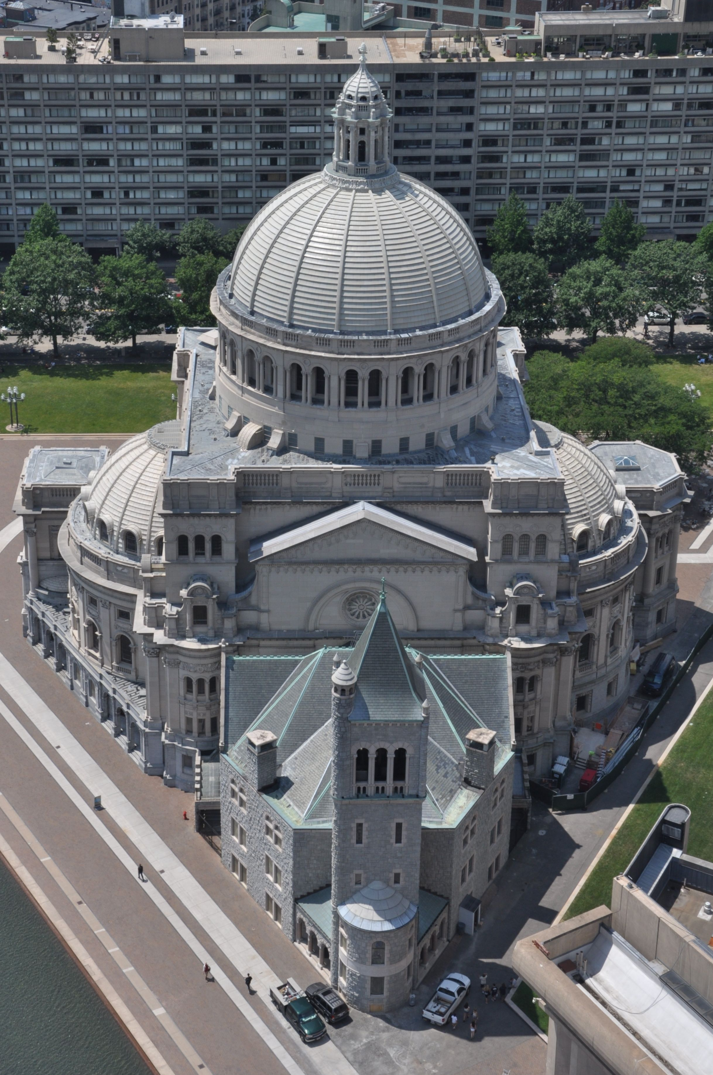
基督教科學會的禮儀特色
讀經師主持禮儀
不設傳統聖事
周日閱讀《聖經》及《科學與健康》。
無洗禮，不紀念聖誕節、復活節等。並不設立聖職。
治療報告
設立分堂
平日匯報治療情況。
16 人以上的團體，只要包含 4 名母會成員，1 名醫師，即可
成立分會。母會成員從教師受業，並放棄原有職業，可批准為醫師。
基督科学第一教堂（The First Church of Christ, Scientist）位于美国波士顿的基督科学中心，建于1894年的的母教堂

Slide 10

爭議與批評
醫療爭議
教義偏離
僅靠祈禱治病，拒絕尋求醫療協助，引發法律訴訟。
被主流基督教視為異端，偏離聖經基本要義。
救贖觀
否定救贖需要，與基督教核心教義相悖。

Slide 11




基督教科學會的影響
媒體影響
另類醫療
《基督科學箴言報》成為國際性報紙。
推廣信心治療法，影響醫療觀念。
对精神医学的探索和推动。
宗教對話
引發與主流基督教的神學辯論。由於其教義偏離聖經基本要義，正統的主流美國基督教教會的教會領袖與長老們，不認同與接受此教派。普遍地，基督教科學會被（歐美正統基督教教會與福音派，改革宗，浸信會，衛斯理宗，公理會等教派教會，與國內大陸的福音派，基要派的家庭教會的教會領袖與長老們等）認作屬於明顯的異端。

Slide 12
結語：理解與反思
歷史意義
1
基督教科學會反映19世紀美國宗教多元化。
信仰根基的重要性
2
雖然艾迪有公理宗的背景，但卻缺乏真理的根基，導致在尋求醫治和上帝的過程中偏離。
持續影響 https://www.christianscience.com/zht
3
其思想仍在現代社會中引起爭議與反思。
正确看待科学与基督信仰
4
科学（英语：science；词源为拉丁语：scientia，意为“知识”或“藉专业知识获得的技能”等^{[1]}）是一个要求确实遵守其基本原则且立基于客观事实的系统性研究领域，以可被检验的假说与预测为形式，进行知识的建构与组织工作。^{[2][a]} 科学强调预测结果的具体性、可证伪性；其他与科学对应的方法，有许多在更大程度上基于纯粹且主观的思考活动，而更少基于客观事实。科学不在于寻求绝对无误的真理，而是在现有基础上，以科学方法不断尝试揭露和确认客观世界的运作法则和原理等。

